Slide 1
Otomatik Sipariş Algılama Sistemi
Ekin Aslan / ekinduranov@gmail.com

Slide 2

Online Satış
Online satış artık son dönemlerde büyük bir etki gösteriyor. Ürün sahipleri mallarını internette sergiliyor, peki gelen siparişleri nasıl kontrol edeceğiz? İnternete girip bakmak gerekli olacak mıdır? Arduino ile ESP8266 kulanarak artık gelen siparişlerin uyarısını oturduğumuz yerden alabileceğiz.

Slide 3
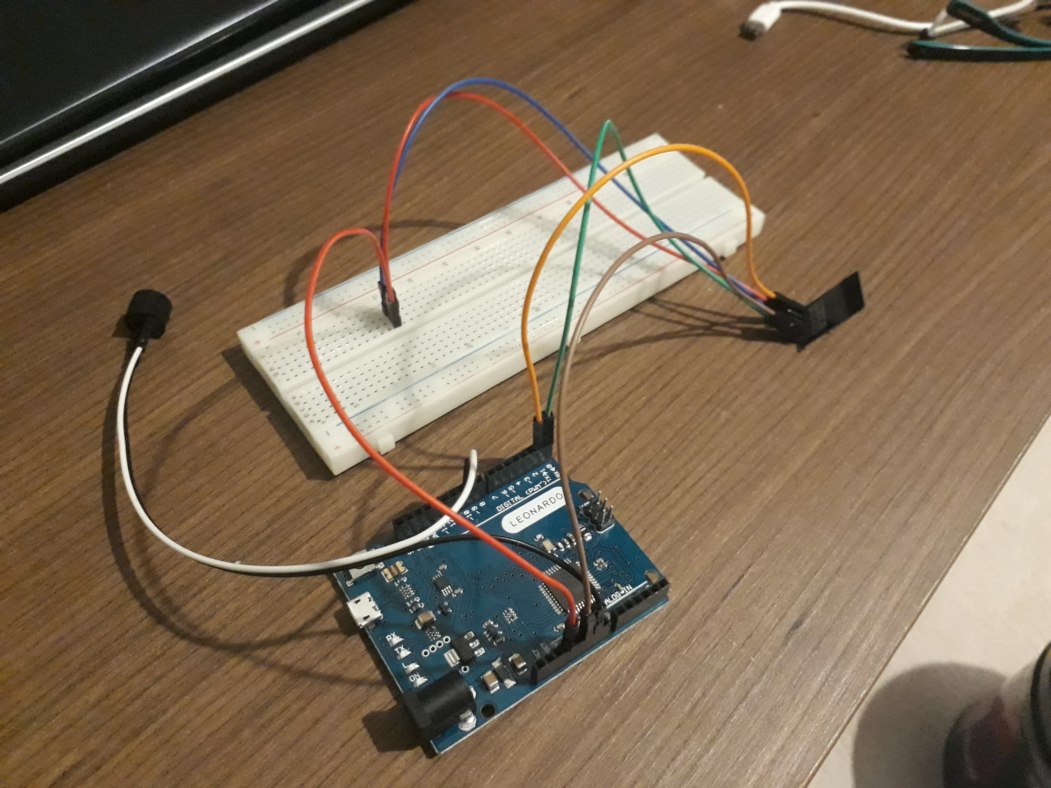
Sipariş Algılama Sistemi
Sipariş algılama sistemi; Arduino, ESP8266 ve buzzerın jumper kablolar ile bağlanmasından oluşur. ESP8266 3.3 Volta ve TX/RX’e, buzzer 5 Volta bağlanır. Gerekli veriyi Thingspeak’den alıp değerlendirecek kod yazılır.

Slide 4
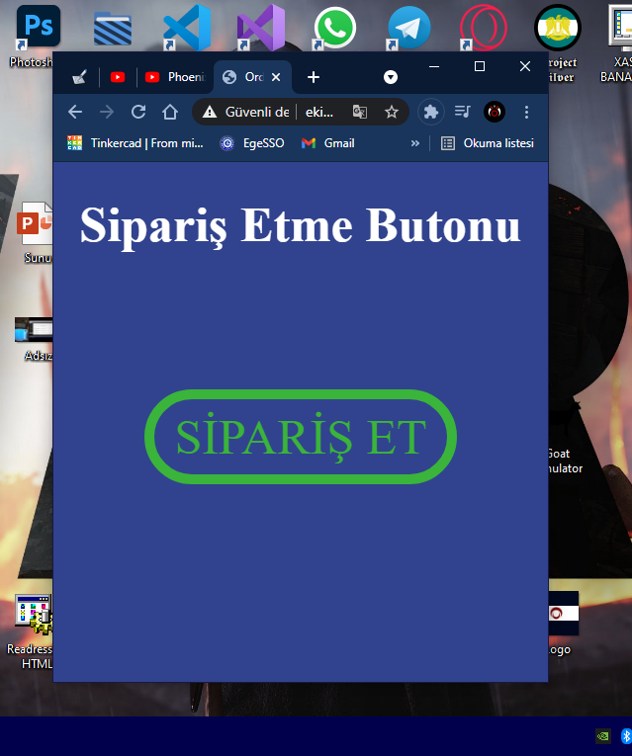
Web Sitesi Kısmı
Önceden testler için kullandığım ekinaslan.com adresine 2 adet sayfa ekledim: sipariş butonu ve yönlendirme sayfası. Yönlendirme sayfası Thingspeak’te bulunan veriyi değiştirecek, değişen veriyi ise cihazımız okuyacak.

Slide 5
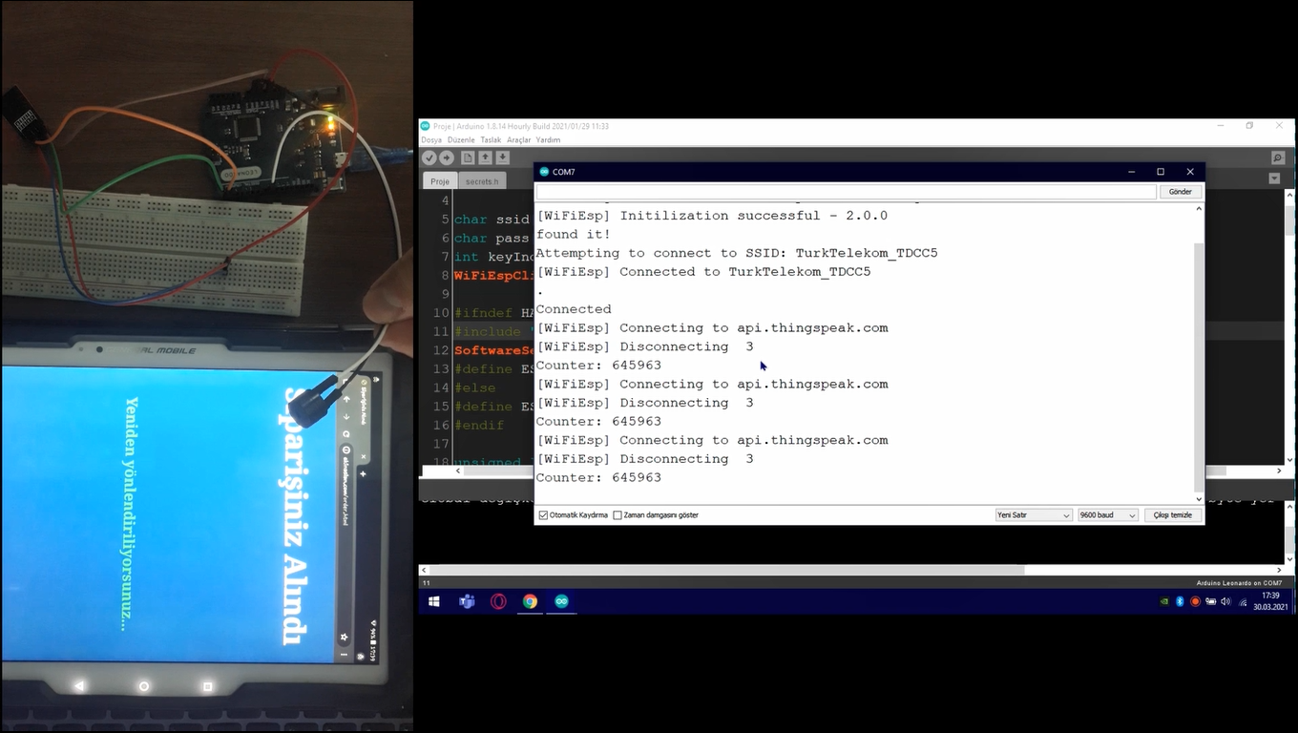
Testler
Önce verileri manuel olarak değiştirip cihazdan kontrol ettim, ardından buton yoluyla verileri değiştirip tekrar cihazdan kontrol ettim. Sorunsuz bir şekilde 15 saniyede bir kontrol ediyor herhangi bir değişme halinde ise hem port yoluyla hem de ses ile uyarı veriyor.

Slide 6
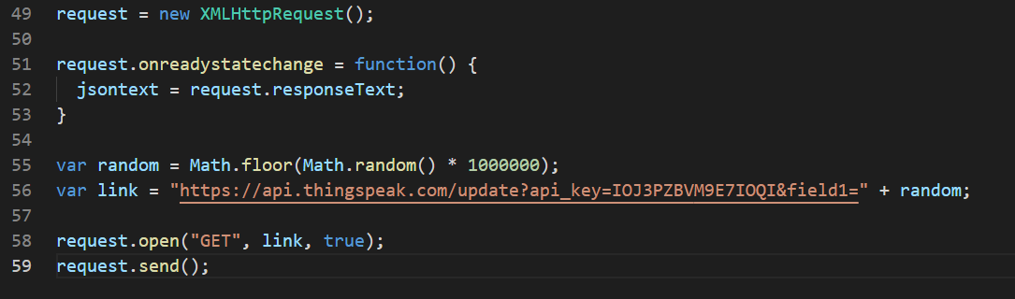
Geliştirme
Prototipin görevi gelen veriyi kontrol edip uyarmaktı. Ama proje kolaylıkla geliştirilebilir halde. Sipariş, canlı destek hattı, ürünlerin takibi, kredi kartı entegrasyonu gibi farklı bölümler için ekleme yapılabilir.

Slide 7
Kaynaklar
Hertz – Nota Çevirme | https://pages.mtu.edu/~suits/notefreqs.html
ESP8266 Kulanımı | https://create.arduino.cc/projecthub/Niv_the_anonymous/esp8266-beginner-tutorial-project-6414c8
Thingspeak | https://thingspeak.com
IoT1929 Videoları

